Slide 1

1.2 数字技术基础
1.2.1 比特
1.2.2 比特与二进制数
1.2.3 信息在计算机中的表示
1.2.4 比特的运算
1.2.5 小结

Slide 2
1.2.1 信息的基本单位
——比特(bit)
（1）什么是比特
（2）比特的存储
（3）比特的传输

Slide 3
什么是比特？
比特（bit，binary digit的缩写）中文翻译为“二进位数字”、“二进位” 或简称为 “位”
比特只有 2 种取值：0和1，一般无大小之分
如同DNA是人体组织的最小单位、原子是物质的最小组成单位一样，比特是组成数字信息的最小单位
数值、文字、符号、图像、声音、命令······都可以使用比特来表示

Slide 4
比特在计算机中如何表示？
在计算机中表示与存储二进位的方法：
  电路的高电平状态或低电平状态(CPU)
  电容的充电状态或放电状态(RAM)
  两种不同的磁化状态(磁盘)
  光盘面上的凹凸状态(光盘)
  ···
Notes:
计算机又称为“电脑”

Slide 5
例1：CPU内部比特的表示
CPU内部通常使用高电平表示1，低电平表示0
0
1
0
3.3V
2.8V
0.5V
0.0V
+3v
1
V
0
0

Slide 6
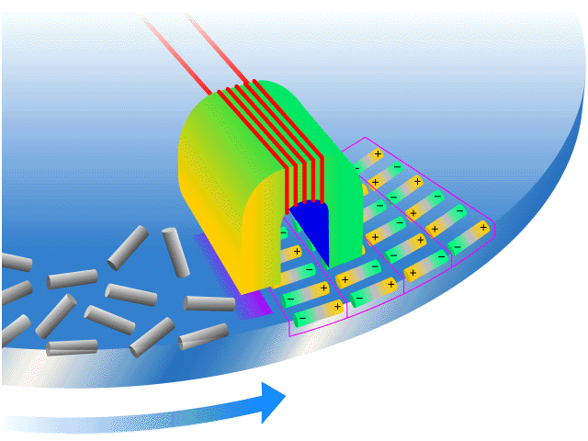
例2：磁盘中比特的表示与存储
磁盘表面微小区域中，磁性材料粒子的两种不同的磁化状态分别表示0和1
磁头，用于写入和读出信息
磁盘片
磁性材料粒子
“0”
“1”
旋转方向

Slide 7
例3：内存储器中比特的存储
计算机存储器中用电容器存储二进位信息：当电容的两极被加上电压，它就被充电，电压去掉后，充电状态仍可保持一段时间，因而1个电容可用来存储1个比特
字线
信息存储原理
电容C处于充电状态时，表示1
电容C处于放电状态时，表示0
存储单元
C
位线
读放大器
集成电路技术可以在半导体芯片上制作出以亿计的微型电容器，从而构成了可存储大量二进位信息的半导体存储器芯片
断电后信息不再保持！

Slide 8
存储容量的计量单位
8个比特＝1个字节（byte，用大写B表示）
计算机内存储器容量的计量单位：
  KB: 1 KB=2¹⁰字节=1024 B （千字节）
  MB: 1 MB=2²⁰字节=1024 KB（兆字节）
  GB: 1 GB=2³⁰字节=1024 MB（吉字节、千兆字节）
  TB: 1 TB=2⁴⁰字节=1024 GB（太字节、兆兆字节）
外存储器容量经常使用10的幂次来计算：
  1MB＝10³ KB ＝1 000 KB
  1GB＝10⁶ KB ＝1 000 000 KB
  1TB＝ 10⁹ KB = 1 000 000 000 KB

Slide 9
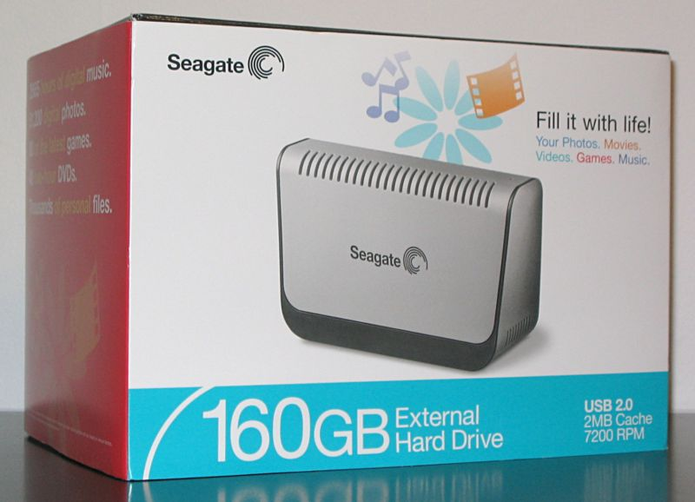
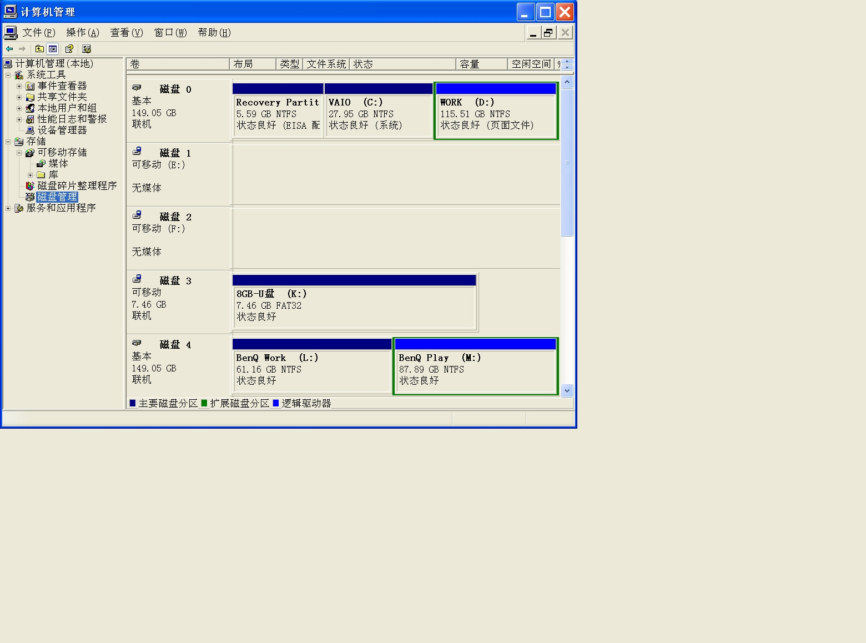
现 象
160GB
的移动硬盘
为什么160GB的硬盘显示出来的容量只有149.05GB？8GB的U盘显示出来的容量只有7.46GB？

Slide 10
原 因:
厂商标注的容量使用十进制前缀
操作系统显示的容量使用二进制前缀
相同的符号，有两种不同的含义！
前缀 名称 | 前缀 符号 | 十进制前缀 | 二进制前缀 | 比值
kilo | k/K | 10³ | 2¹⁰ = 1,024 | 0.976
mega | M | 10⁶ | 2²⁰ = 1,048,576 | 0.954
giga | G | 10⁹ | 2³⁰ = 1,073,741,824 | 0.931
tera | T | 10¹² | 2⁴⁰ = 1,099,511,627,776 | 0.909
peta | P | 10¹⁵ | 2⁵⁰ = 1,125,899,906,842,624 | 0.888
exa | E | 10¹⁸ | 2⁶⁰ = 1,152,921,504,606,846,976 | 0.867
zetta | Z | 10²¹ | 2⁷⁰ = 1,180,591,620,717,411,303,424 | 0.847
yotta | Y | 10²⁴ | 2⁸⁰ = 1,208,925,819,614,629,174,706,176 | 0.827

Slide 11
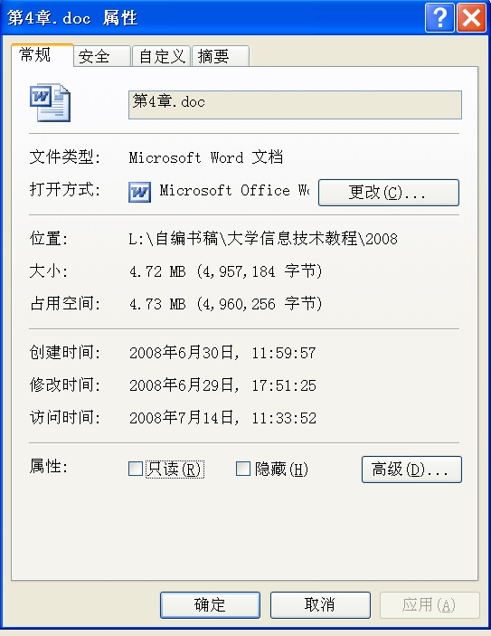
不同进位制前缀的使用场合
内存、cache、半导体存储器芯片的容量均使用二进制前缀：
  512MB的内存条（其中 1M＝2²⁰ ）
  256KB 的cache（其中 1K＝ 2¹⁰ ）
文件和文件夹的大小使用二进制前缀
频率、传输速率等使用十进制前缀：
  主频 1GHz（1G＝10⁹）
  传输速率 100Mbps（其中 1M＝10⁶）
外存储器（硬盘、DVD光盘、U盘、存储卡等）容量：
  厂商标注的容量使用十进制前缀
  操作系统显示的容量使用二进制前缀

Slide 12
解决方案：使用两种不同的前缀符号
前缀名称 | 前缀符号 | 十进制值 | 二进制值 | 比值 | IEC建议 二进制前缀符号
kilo | k/K | 10³ | 2¹⁰ = 1,024 | 0.976 | kibi- | Ki
mega | M | 10⁶ | 2²⁰ = 1,048,576 | 0.954 | mebi- | Mi
giga | G | 10⁹ | 2³⁰ = 1,073,741,824 | 0.931 | gibi- | Gi
tera | T | 10¹² | 2⁴⁰ = 1,099,511,627,776 | 0.909 | tebi- | Ti
peta | P | 10¹⁵ | 2⁵⁰ = 1,125,899,906,842,624 | 0.888 | pebi- | Pi
exa | E | 10¹⁸ | 2⁶⁰ = | 0.867 | exbi- | Ei
zetta | Z | 10²¹ | 2⁷⁰ = | 0.847 | zebi- | Zi
yotta | Y | 10²⁴ | 2⁸⁰ = | 0.827 | yobi- | Yi
已经采用IEC建议符号的有：
  Mozilla Firefox，BitTornado，Linux，以及其他一些GNU自由软件
尚未采用IEC建议符号的有：微软公司等

Slide 13
比特的传输
信息是可以传输的，信息只有通过传输和交流才能发挥它的作用
在数字通信技术中，信息的传输是通过比特的传输来实现的
近距离传输时：直接将用于表示“0/1”的电信号或光信号（称为基带信号）进行传输（称为基带传输），例如：
  计算机读/写移动硬盘中的文件；
  打印机打印文档的内容； 计算机通过投影仪进行显示
远距离传输或者无线传输时：需要使用调制技术（参见第4章第1节）

Slide 14
比特的传输速率
传输速率表示每秒钟可传输的二进位数目，常用单位是：
  比特/秒(b/s)，也称“bps”。如 2400 bps(2400b/s)
  千比特/秒(kb/s)，1kb/s=10³比特／秒=1 000 b/s
  兆比特/秒(Mb/s)，1Mb/s=10⁶比特／秒=1 000 kb/s
  吉比特/秒(Gb/s)，1Gb/s=10⁹比特／秒=1 000 Mb/s
  太比特/秒(Tb/s)，1Tb/s=10¹²比特／秒=1 000 Gb/s

Slide 15
1.2.2 比特与二进制数
（1）不同进位制数的表示和含义
（2）不同进位制数的相互转换
（3）二进制数的算术运算

Slide 16
不同进位制数的表示和含义
“数”是一种信息，它有大小（数值），可以进行四则运算
“数”有不同的表示方法。日常生活中人们使用的是十进制数，但计算机使用的是二进制数，程序员还使用八进制和十六进制数。
二进制数，八进制和十六进制数怎样表示？其数值如何计算？

Slide 17
十进制数
每一位可使用十个不同数字表示（0、1、2、3、4、5、6、7、8、9）
低位与高位的关系是：逢10进1
各位的权值是10的整数次幂（基数是10 ）
标志： 尾部加“D”或缺省
例：
9×10^{－1}
6×10^{－2}
  264.96=
200 + 60 + 4 + 0.9 + 0.06 =264.96
4×10⁰
6×10¹
2×10²

Slide 18
二进制数
每一位使用两个不同数字表示（0、1），即每一位使用 1 个“比特”表示
低位与高位的关系是：逢2进1
各位的权值是 2 的整数次幂（基数是2 ）
标志： 尾部加B
例：
0×2^{－1}
1×2^{－2}
  101.01 B =
4 ＋ 0 ＋1 ＋ 0 ＋1/4 ＝ 5.25
1×2⁰
0×2¹
1×2²

Slide 19
八进制数
每一位使用八个不同数字表示（0、1、2、3、4、5、6、7）
低位与高位的关系是：逢8进1
各位的权值是8的整数次幂（基数是8 ）
标志：尾部加Q
例：
365.2Q =
2×8^{－1}
192 ＋ 48 ＋5 ＋ 2/8 ＝ 245.25
5×8⁰
6×8¹
3×8²

Slide 20
十六进制数
每一位使用十六个数字和符号表示（0、1、2、3、4、5、6、7、8、9、A、B、C、D、E、F ）
逢16进1, 基数为16
各位的权值是16的整数次幂（基数是16 ）
标志：尾部加H
例：
F5.4H=
4×16^{－1}
240 ＋ 5 ＋ 4/16 ＝ 245.25
5×16⁰
15×16¹

Slide 21
不同进位制数的比较
 | 十进制 | 二进制 | 八进制 | 十六进制
零 | 0 | 0000 | 0 | 0
壹 | 1 | 0001 | 1 | 1
贰 | 2 | 0010 | 2 | 2
叁 | 3 | 0011 | 3 | 3
肆 | 4 | 0100 | 4 | 4
伍 | 5 | 0101 | 5 | 5
陆 | 6 | 0110 | 6 | 6
柒 | 7 | 0111 | 7 | 7
捌 | 8 | 1000 | 10 | 8
玖 | 9 | 1001 | 11 | 9
拾 | 10 | 1010 | 12 | A
拾壹 | 11 | 1011 | 13 | B
拾贰 | 12 | 1100 | 14 | C
拾叁 | 13 | 1101 | 15 | D
拾肆 | 14 | 1110 | 16 | E
拾伍 | 15 | 1111 | 17 | F

Slide 22
不同进制数的相互转换
熟练掌握不同进制数相互之间的转换，在编写程序和设计数字逻辑电路时很有用
只要学会二进制数与十进制数之间的转换，与八进制、十六进制数的转换就不在话下了

Slide 23
十进制数 → 二进制数
转换方法：
整数和小数放开转换
整数部分：除以2逆序取余
小数部分：乘以2顺序取整
例如：29.6875 →
11101.1011 B
注意：十进制小数（如0.63）在转换时会出现二进制无穷小数，这时只能取近似值
0.63 → 0.1010 1010 …
2
29
1
低位
整数部分
2
14
0
2
7
1
2
3
1
2
1
1
高位
0
余数
0.6875
× 2
1. 3750
小数部分
高位
× 2
0. 7500
× 2
1. 5000
× 2
低位
1. 0000

Slide 24
二进制数 → 十进制数
转换方法：
二进制数的每一位乘以其相应的权值，然后累加即可得到它的十进制数值
  例： 11101.1011B
  = 1×2⁴＋1×2³＋1×2²＋0×2¹＋1×2⁰
  ＋1×2^{－1}＋0×2^{－2}＋1×2^{－3}＋1×2^{－4}
= 29.6875

Slide 25
记住2^{n}的值很有用！
2¹=2
2²=4
2³=8
2⁴=16
2⁵=32
2⁶=64
2⁷=128
2⁸=256
2⁹=512
2¹⁰=1024=1K
2¹¹=2048
2¹²=4096
2¹³=8192
2¹⁴=16384
2¹⁵=32768
2¹⁶=65536
···
2²⁰=1M
2³⁰=1G
2⁴⁰=1T
2⁵⁰=1P
2⁶⁰=1E
2⁷⁰=1Z
记住常用二进制小数的值！
二进制 十进制值
0.1 0.5
0.01 0.25
0.11 0.75
0.001 0.125
0.011 0.375
0.101 0.625
0.111 0.875

Slide 26
举例：二进制整数的表示范围
十进制数 | 可表示数的数目 | 可表示的最大数 | 二进制数 | 可表示数的数目 | 可表示的 最大数
2位 | 10²= 100 | 99 | 4位 | 2⁴= 16 | 1111 =15
3位 | 10³ = 1000 | 999 | 8位 | 2⁸ = 256 | 11111111 =255
4位 | 10⁴ = 10000 | 9999 | 16位 | 2¹⁶ = 65536 | 11···111 =65535
5位 | 10⁵ = 100000 | 99999 | 32位 | 2³² = 4294967296 | 11····111 = 2³² -1
6位 | 10⁶ = 1000000 | 999999 | 64位 | 2⁶⁴ = 18446744073709551616 | 11······111 = 2⁶⁴ -1

Slide 27
八进制数与二进制数的互换
1位八进制数与3位二进制数的对应关系：
  八进制数 二进制数 八进制数 二进制数
  0 000 4 100
  1 001 5 101
  2 010 6 110
  3 011 7 111
八进制→二进制：把每个八进制数字改写成等值的3位二进制数，且保持高低位的次序不变
例： 2467.32Q → 010 100 110 111 . 011 010 B
二进制→八进制：整数部分从低位向高位每3位用一个等值的八进制数来替换，不足3位时在高位补0凑满3位；小数部分从高位向低位每3位用一个等值八进制数来替换，不足3位时在低位补0凑满三位
例： 1 101 001 110.110 01 B → 001 101 001 110.110 010 B
→ 1516.62 Q

Slide 28
十六进制数与二进制数的互换
1位十六进制数与4位二进制数的对应关系：
  十六进制数 二进制数 十六进制数 二进制数
  0 0000 8 1000
  1 0001 9 1001
  2 0010 A 1010
  3 0011 B 1011
  4 0100 C 1100
  5 0101 D 1101
  6 0110 E 1110
  7 0111 F 1111
转换方法：与八、二进制互换的方法类似
例1：35A2.CFH → 11 0101 1010 0010.1100 1111B
例2：11 0100 1110.1100 11B → 34E.CCH

Slide 29
二进制数的算术运算
1位二进制数的加、减法运算规则：
被加数 加数 进位 和
0 0 0 0
0 1 0 1
1 0 0 1
1 1 1 0
被减数 减数 借位 差
0 0 0 0
0 1 1 1
1 0 0 1
1 1 0 0
（a）加法规则
（b）减法规则
2个多位二进制数的加、减法运算举例：
0101 1001
+ 0100 － 0100
由低位到高位逐位进行,低位向高位进(借)位！
1001 0101

Slide 30
1.2.3 信息在计算机中的表示
无符号整数的表示
（1）数值的表示
（2）(西文)字符的表示
（3）(黑白)图像的表示
带符号整数的表示
浮点数(实数)的表示

Slide 31
无符号整数的表示
采用“自然码”表示：
取值范围由位数决定：
  8位：
  可表示0～255 (2⁸-1)范围内的所有正整数
  16位：
  可表示0～65535(2¹⁶-1)范围内的所有正整数
  n位：
  可表示 0～2^{n}-1范围内的所有正整数。
  十进制数 8位无符号整数
  0 00000000
  1 00000001
  2 00000010
  3 00000011
  4 00000100
  5 00000101
  252 11111100
  253 11111101
  254 11111110
  255 11111111
···
···
Notes:
计算机中无论是定点数（整数）还是浮点数（实数）都有规定的表示方法：
1 长度是规定的，要么是8位、16位，要么是32位、64位，不允许位数随意！
2 编码方法是规定的，目前大多数计算机中是：
无符号整数用自然码
带符号整数用补码
浮点数中的阶使用移码，尾数使用原码

Slide 32
带符号整数的表示（1）
表示方法：用一位表示符号，其余用来表示数值部分
最高位
最低位
···
符号位
数值部分
符号用最高位表示： “0”表示正号(+),“1”表示负号(-)
数值部分有两种表示方法：
(1) 原码表示：
整数的绝对值以二进制自然码表示
(2) 补码表示：
正整数：绝对值以二进制自然码表示
负整数：绝对值使用补码表示
原码表示举例：
  [+43]的8位原码为： 00101011
  [- 43]的8位原码为： 10101011

Slide 33
选讲：
带符号整数的表示（2）
负数(的绝对值)如何用补码表示？
  先把绝对值表示为自然码
  将自然码的每一位取反码
  在最低位加“1”
例1: [- 43]用8位补码表示
  所以：
  [- 43] 的8位补码为：11010101
例2： [- 64]用8位补码表示
  所以：
  [- 64] 的8位补码为：11000000
43 => 0101011
取反： 1010100
加1： 1010101
64 => 1000000
取反： 0111111
加1： 1000000

Slide 34
选讲：
带符号整数的表示（3）
优缺点分析：
  原码表示法
    优点：与日常使用的十进制表示方法一致，简单直观
    缺点：加法与减法运算规则不统一，增加了成本；整数0 有“00000000”和“10000000”两种表示形式，不方便
  补码表示法
    优点：加法与减法运算规则统一， 没有“-0”,可表示的数比原码多一个
    缺点：不直观，人使用不方便
结论：带符号整数在计算机内不采用“原码”而采用“补码”的形式表示！

Slide 35
选讲：
带符号整数的表示（4）
原码可表示的整数范围
  8位原码： - 2⁷+1～2⁷- 1（- 127～127）
  16位原码： - 2¹⁵+1～2¹⁵- 1（- 32767～32767）
  n 位原码： - 2^{n-1}+1～2^{n-1}- 1
补码可表示的整数范围
  8位补码：- 2⁷～2⁷- 1 （- 128～127 )
  n位补码：- 2^{n-1}～2^{n-1}- 1
  - 128表示为 10000000
  +127 表示为 01111111
- 2^{n-1} 表示为 10000···000
2^{n-1}- 1表示为 01111···111

Slide 36
PC中3种不同长度的带符号整数
整数类型 | 格式 | 可表示的数值范围
16位整数 | 16个二进位， 补码表示 | －2¹⁵ ～ 2¹⁵－1 （－32768～32767）
短整数 | 32个二进位， 补码表示 | －2³¹ ～ 2³¹－1 （－2147483648～2147483647）
长整数 | 64个二进位， 补码表示 | －2⁶³ ～ 2⁶³－1 （－9223372036854775808 ～ 9223372036854775807

Slide 37
小结：3种整数的比较
计算机中整数有多种，同一个二进制代码表示不同类型的整数时，其含义（数值）可能不同
一个代码它到底代表哪种整数（或其它东西），是由指令决定的
8位二进制码 | 表示无符号整数时的数值 | 表示带符号整数(原码)时的值 | 表示带符号整数(补码)时的值
0000 0000 | 0 | 0 | 0
0000 0001 | 1 | 1 | 1
…… | …… | …… | ……
0111 1111 | 127 | 127 | 127
1000 0000 | 128 | - 0 | - 128
1000 0001 | 129 | - 1 | - 127
…… | …… | …… | ……
1111 1111 | 255 | - 127 | - 1

Slide 38
选讲：
实数的特点与表示方法
特点：
  既有整数部分又有小数部分，小数点位置不固定
  整数和纯小数是实数的特例
  任何一个实数总可以表达成一个乘幂和一个纯小数之积
  例如： 56.725 = 0.56725×10²
    －0.0034756 = -0.34756×10^{－2}
实数的表示方法（浮点表示法）：用3个部分表示
  乘幂中的指数：表示实数中小数点的位置
  纯小数部分(尾数)：表示实数中的有效数字部分
  数的正负(符号)

Slide 39
选讲：
二进制实数的浮点表示
与十进制实数一样，二进制实数也可用浮点表示
例如： +1001.011B = + 0.1001011B×2 ¹⁰⁰
－0.0010101B = －0.10101B×2^{－10}
可见，任一个二进制实数 N 均可表示为：
N=±S×2^{P}
  （其中， ±是该数的符号； S是N 的尾数；P是N的阶码）
因此，32位的单精度浮点数在计算机中可表示为：
符号位
8位
23位
阶码
尾 数

Slide 40
文字符号在计算机中的表示
日常使用的书面文字由一系列称为“字符”(character)的书写符号所构成
计算机中常用字符的集合叫做“字符集”
  西文字符集
  中文(汉字)字符集（参见第5章）
最常用的西文字符集是ASCII (American Standard Code for Information Interchange)字符集
  包含96个可打印字符和32个控制字符
  每个字符采用7个二进位进行编码
  计算机中使用1个字节存储1个ASCII 字符

Slide 41
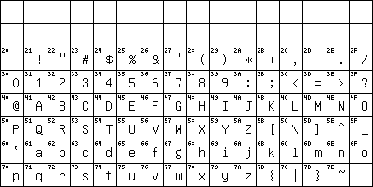
标准ASCII字符集及其码表
b₆ b₅ b₄ b₃ b₂ b₁ b₀
1 0 0
1 1 0
0 1 1 0
1 0 1 1
b₃b₂b₁b₀
0 1 2 3 4 5 6 7 8 9 A B C D E F
b₆b₅b₄
32个控制字符
0
1
2
3
4
5
6
7
96个可打印字符

Slide 42
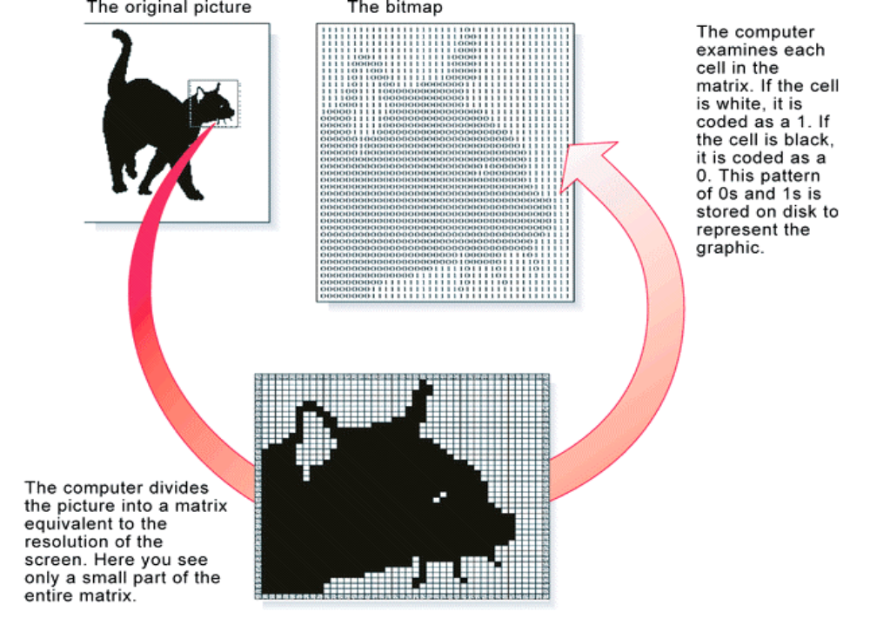
图像在计算机中如何表示？
把图像离散成为M列、N行，这个过程称为图像的取样
经过取样之后，图像就分解成为M×N个取样点，每个取样点称为图像的一个“像素”
如果是黑白图像，每个像素只有2个值：黑(0) / 白(1)，所以每个像素用一个二进位表示
因此，一幅黑白图像可使用一个矩阵表示
灰度图像和彩色图像的表示比较复杂些(参见第5章)

Slide 43
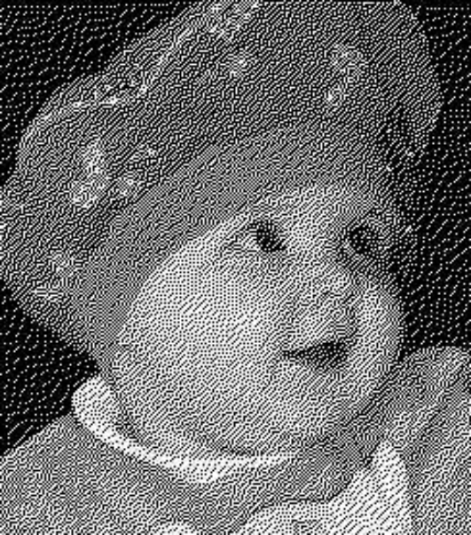

举例：黑白图像的表示
每个像素使用1个比特表示：0=黑；1=白
010101010101010101010110101101001001000111110000
011010101010101010101001011010010110010100000110
100101010101010101010110110001010000101001010100
101101101011011010110101100110010110100010001001
011010010110100101101010001001100100101101010010
100101101100101011010101110110011001010010101100
011010010011010110010010001001100110101010010001
010101101100101100100101110110011001010100100101
010101010101010011011010001001100010100001010100
101010101010101100010010110010001101001110100001
010101010101010001000101000101101000010000001101
110110101010010100110100011010010011100101101000
101001010100100010100101100101101100001010000010
101011010001001001001001011110101011010100101100
101010000100010010010111110101111100101001001001
010100101001000100101010101110101011010010010000
101001000010011001101111101011101010101000100101
010010010100100011011000011110111011010110101000
000100000001001100100111111111110110111000000010
101000101010010011011000010101011101000010101000
000010000100101101010011111111111111011101000101
001000101001101010100100011101111110100010010000
010010010110001001001001111011110101101100100101
100100100000111010010010010111111111011001001000

Slide 44
关于信息表示的小结
计算机（包括其它数字设备）中所有信息都使用比特（二进位）表示
  例如数值、文字符号、图像、声音、动画、温度、压力、运动等，包括指挥计算机工作的软件（程序），也是用二进位表示的
只有使用比特表示的信息计算机才能进行处理、存储和传输！

Slide 45
1.2.4 比特的基本运算

Slide 46
比特的3种基本逻辑运算
逻辑加： F = A ∨ B
（“或”运算）
A B A∨B
0 0 0
0 1 1
1 0 1
1 1 1
A
E
B
F
开关闭合＝1，断开＝0
逻辑乘： F = A ∧ B
（“与”运算）
A B A∧B
0 0 0
0 1 0
1 0 0
1 1 1
A
B
E
F
取反： F = NOT A
（“否定”运算）
R
A NOT A
0 1
1 0
E
A
F
逻辑运算可以用开关电路实现！

Slide 47
两个多位数的逻辑运算
按位独立进行逻辑运算，每一位都不受其它位的影响
例1
A: 0110
B: ∨ 1010
F: 1110
例3
A: 0110
NOT A: 1001
例2
A: 0110
B: ∧ 1010
F: 0010
例4
B: 1010
NOT B: 0101

Slide 48
晶体管是一种电子开关
使用机械开关实现逻辑操作速度太慢，工作也不可靠！
晶体管好像是一个电子开关, 它工作在两种状态：导通状态/绝缘状态，效果相当于A和B之间的接通或断开
A
G
B
A
A
晶体管的两种状态(通/断)由控制端G的电压决定
开关
接通
开关
断开
B
B

Slide 49
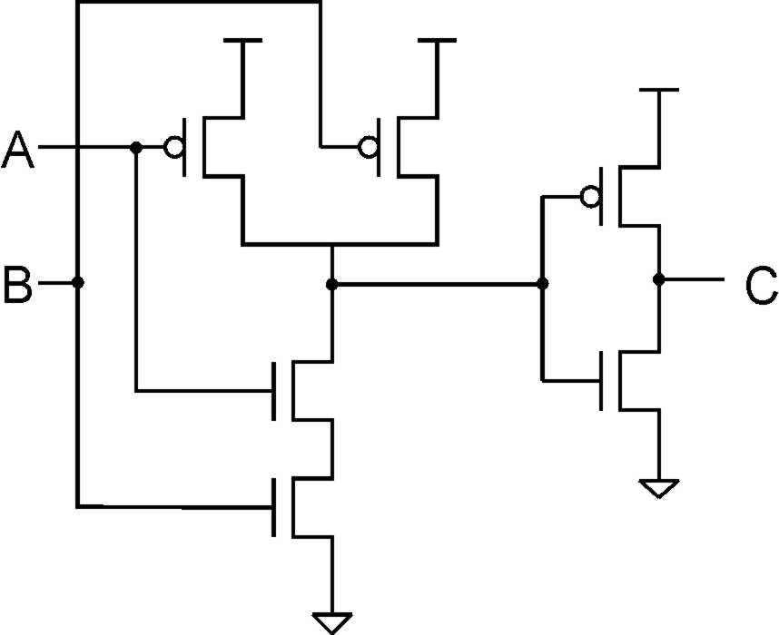
选讲：
几个晶体管组合可完成逻辑运算
门电路：
A
2.9 v
B
C＝A+B
P
“或”门
In
A
A
Out
N
A
0 v
B
C＝A·B
“非”门
“与”门

Slide 50
选讲：
逻辑运算是用“门”电路实现的
名称 | 运算符号 | 定义 A B F | 门电路符号(国标) | 门电路符号(国外)
与 | AB，A•B A∧B | 0 0 0 0 1 0 1 0 0 1 1 1
或 | A+B, A∨B | 0 0 0 0 1 1 1 0 1 1 1 1
非 |  | 0 1 1 0
与非 |  | 0 0 1 0 1 1 1 0 1 1 1 0
或非 |  | 0 0 1 0 1 0 1 0 0 1 1 0
异或 |  | 0 0 0 0 1 1 1 0 1 1 1 0
&
≥1
A
1
A•B
&
A+B
≥1
A•B + A•B
=1

Slide 51
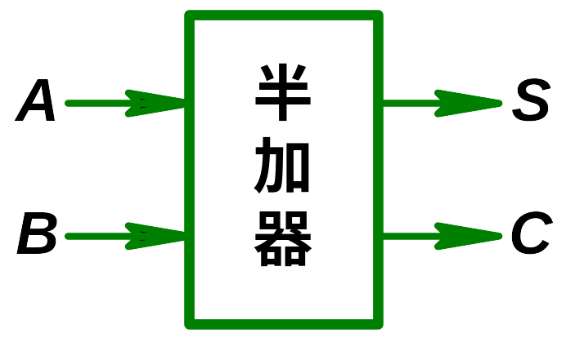
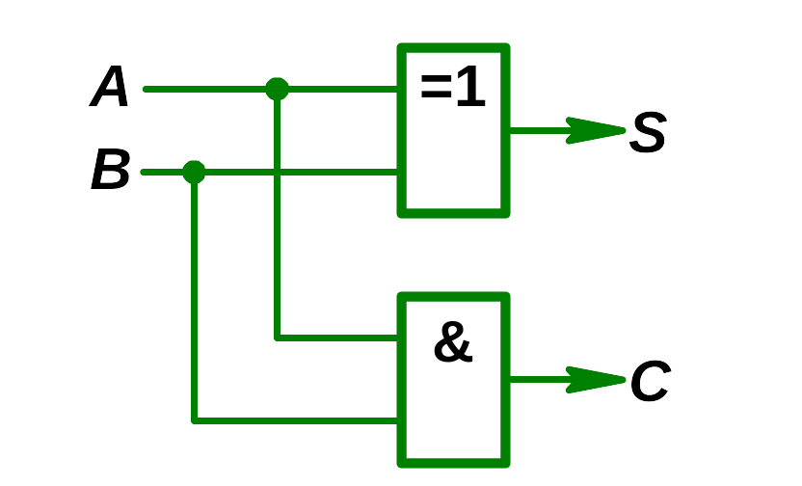
选讲：
两个1位二进制数加法的实现
设被加数A ，加数B，用半加器完成加法，产生和数S ，进位C
则半加器的规则是：
半加器的逻辑公式为：
S = AB + AB = A B
A B | C S
0 0 | 0 0
0 1 | 0 1
1 0 | 0 1
1 1 | 1 0
⊕
C = AB
半加器的逻辑结构为：
（和数）
（进位）

Slide 52
1.2.5 小 结

Slide 53
小结：二进制的运算
二进制数的运算有2类：
  逻辑运算：∨，∧，NOT. 按位进行，不考虑进位
  算术运算: +, - , x , / . 从低位到高位逐位进行，需考虑低位的进位(借位)
逻辑运算可以用门电路（与门、或门、非门等）实现
算术运算可以表达为逻辑运算，因此二进制数的四则运算同样也可以使用门电路来实现
成千上万个门电路可以制作在集成电路上，工作速度极快，因而能高速度地完成二进制数的各种运算

Slide 54
小 结：用比特表示信息的优点
比特只有0和1两个符号，具有2个状态的器件和装置就能表示和存储比特，而制造两个稳定状态的电路又很容易
比特的运算规则很简单，使用门电路就能高速度地实现二进制数的算术和逻辑运算
比特不仅能表示“数”，而且能表示文字、符号、图像、声音，可以毫不费力地相互组合，开发“多媒体”应用
信息使用比特表示以后，可以通过多种方法进行“数据压缩”，从而大大降低信息传输和存储的成本。
使用比特表示信息后，只要再附加一些额外的比特，就能发现甚至纠正信息传输和存储过程中的错误，大大提高了信息系统的可靠性

